Slide 1
AUSBILDUNG FEUERWEHR
TÜR ÖFFNEN UND
VORGEHEN IM RAUCH
Innenangriff: Tür zum Brandraum, Ampelregel und Orientierung
Muster-Ausbildung der Plattform Feuerwehr Wissen · Stand Oktober 2026
Tür öffnen · Vorgehen im Rauch · Ausbildung · 1
feuerwehr-wissen-bb.de

Slide 2
AGENDA UND AUSBILDUNGSSCHWERPUNKTE
KAPITEL 1
KAPITEL 2
KAPITEL 3
KAPITEL 4
Tür zum Brandraum öffnen.
Innenangriff: Ampelregel und Löschtechnik.
Vorgehen im Rauch.
Sicherheit und Nachbereitung.
Nach dieser Ausbildung kannst du …
› | eine Tür zum Brandraum vorbereiten und mit dem 4-Punkte-Check öffnen,
› | die Ampelregel anwenden und die Brandphänomene benennen,
› | im Rauch orientiert vorgehen und den Raum absuchen.
Tür öffnen · Vorgehen im Rauch · Ausbildung · 2
feuerwehr-wissen-bb.de

Slide 3
KAPITEL 01
TÜR ZUM BRANDRAUM ÖFFNEN
Tür öffnen · Vorgehen im Rauch · Ausbildung · 3
feuerwehr-wissen-bb.de

Slide 4
1.1 WARUM DIE TÜR SO GEFÄHRLICH IST
GEFAHR
Hinter der Tür kann ohne Vorwarnung eine Raumdurchzündung, Rauchdurchzündung oder Rauchexplosion passieren.
› | Das Öffnen ist für den Trupp immer eine erhebliche Gefahr.
› | Umsichtiges, eingespieltes Vorgehen ist wichtiger als Schnelligkeit allein.
› | Die Lage hinter der Tür gilt immer als kritisch.
Tür öffnen · Vorgehen im Rauch · Ausbildung · 4
feuerwehr-wissen-bb.de

Slide 5
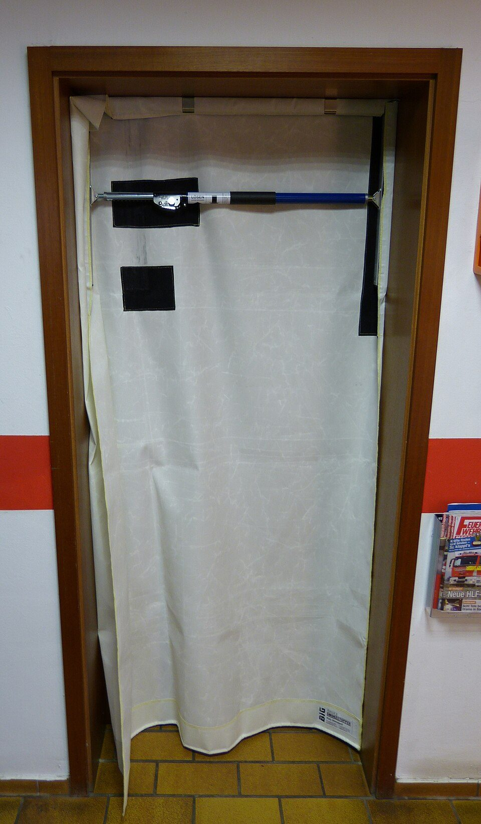
1.2 VORBEREITEN: RAUCHVERSCHLUSS SETZEN
› | Wenn möglich vor dem Öffnen den mobilen Rauchverschluss setzen.
› | Er hält Rauch und Wärme aus nicht verrauchten Bereichen fern und verringert den Sauerstoff, der in den verrauchten Bereich strömt.
› | Grenzen: passt nicht an jede Tür, zum Beispiel nicht an zweiflügelige. Er ist keine Flammenbarriere.
Foto: Christoph Ziehr, CC BY-SA 3.0
Tür öffnen · Vorgehen im Rauch · Ausbildung · 5
feuerwehr-wissen-bb.de

Slide 6
1.3 VOR DEM ÖFFNEN: TÜR BEURTEILEN
MATERIAL
ÖFFNUNGSRICHTUNG
GESCHLOSSEN ODER VERSCHLOSSEN?
ZEICHEN AM TÜRBLATT
Aus welchem Material ist die Tür?
In welche Richtung öffnet sie? Sind Türbänder zu sehen oder zu ertasten?
Tritt Rauch aus den Türschlitzen? Verfärbungen durch Wärme? Schon durchgebrannt?
Muss zusätzliches Material zum Öffnen angefordert werden?
Tür öffnen · Vorgehen im Rauch · Ausbildung · 6
feuerwehr-wissen-bb.de

Slide 7
1.4 ZERSTÖRUNGSFREI ÖFFNEN, KEIN HANDRÜCKENTEST
ZERSTÖRUNGSFREI
KEIN HANDRÜCKENTEST
Wird die Tür eingetreten oder mit grober Gewalt geöffnet, lässt sie sich unter Umständen nicht mehr schließen. Rauch und Wärme verteilen sich unkontrolliert, Luft strömt in den Brandraum.
Bei einer gut isolierenden Tür sagt er nichts über die Temperatur aus. Das Verfahren verzichtet darauf: Die Lage hinter der Tür wird immer als kritisch angenommen.
Tür öffnen · Vorgehen im Rauch · Ausbildung · 7
feuerwehr-wissen-bb.de

Slide 8
1.5 TÜR ÖFFNET NACH INNEN
TRUPPFÜHRER
TRUPPMANN
Hockt auf der Schlossseite. Bandschlinge mit doppeltem Ankerstich an der Klinke, damit sich die Tür wieder schließen lässt. Klinke herunter, Tür mit der Axt aufstoßen, danach möglichst seitlich der Tür.
Hockt auf der Scharnierseite mit entlüftetem und eingestelltem Hohlstrahlrohr.
Beim Vorgehen in den Brandraum wird die Tür mit Keilen gesichert, damit der Schlauch nicht eingeklemmt wird.
Tür öffnen · Vorgehen im Rauch · Ausbildung · 8
feuerwehr-wissen-bb.de

Slide 9
1.6 TÜR ÖFFNET NACH AUSSEN
TRUPPFÜHRER
TRUPPMANN
Hockt auf der Scharnierseite. Er öffnet die Tür von Hand und führt sie gleichzeitig mit dem Fuß oder Unterschenkel. So kommt sie bei Überdruck im Brandraum nicht unkontrolliert entgegen. Das Türblatt schützt ihn vor Rauch und Flammen.
Hockt auf der Schlossseite mit entlüftetem Hohlstrahlrohr und macht den 4-Punkte-Check.
Der Rauchverschluss ist hier schwieriger zu setzen, weil er innerhalb des möglichen Gefahrenbereichs angebracht wird.
Tür öffnen · Vorgehen im Rauch · Ausbildung · 9
feuerwehr-wissen-bb.de

Slide 10
1.7 DER 4-PUNKTE-CHECK
Personen im Nahbereich? Sofort aus dem Gefahrenbereich retten, Tür schließen, dann melden.
Höchstens 15 Sekunden
1
› | Der Check und eine mögliche Rauchkühlung sind ein Arbeitsschritt.
› | So treten möglichst wenig Wärme und Rauch aus.
› | Ergibt der Check nichts Besonderes, geht der Trupp weiter. Sonst: Tür schließen, melden, Vorgehen absprechen.
Rauch sichtbar? Sichtweite, Dynamik, Tiefe der Rauchschicht. Pulsierender Rauch ist ein Warnzeichen.
2
Feuerschein sichtbar? Wo, wie weit? Ist ein Löschangriff von der Tür aus möglich, wird er eingeleitet.
3
Raumgeometrie? Breite, Höhe, Richtung, Treppe, Rauminhalt, Hindernisse.
4
Tür öffnen · Vorgehen im Rauch · Ausbildung · 10
feuerwehr-wissen-bb.de

Slide 11
1.8 RAUCHKÜHLUNG UND WARTEZEIT
WARUM WARTEN?
20–30 s
Nach einer Rauchkühlung bleibt die Tür 20 bis 30 Sekunden geschlossen, weil die Wirkung erst dann eintritt: Das Wasser verdampft in der heißen Rauchschicht und entzieht ihr Energie. Nicht in jedem Raum ist eine Rauchkühlung nötig.
TÜR GESCHLOSSEN HALTEN
Man handelt nach den Gegebenheiten, nicht nach Schema.
Tür öffnen · Vorgehen im Rauch · Ausbildung · 11
feuerwehr-wissen-bb.de

Slide 12
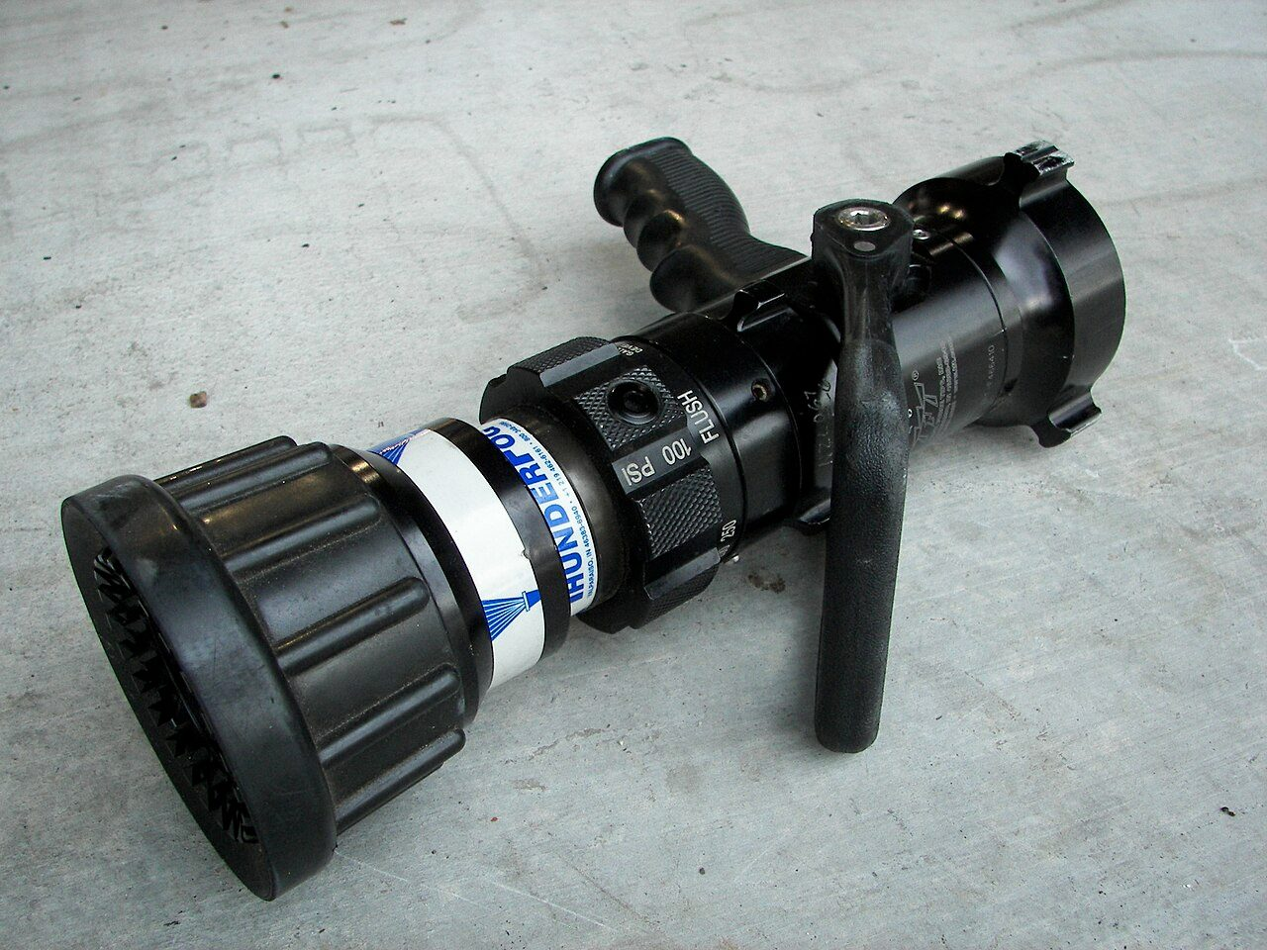
1.9 STRAHLROHR FÜHREN
› | Hohlstrahlrohr: mindestens 200 l/min. Im Innenangriff bleibt der Pointer auf 12 Uhr, das Strahlbild ändert nur das Absperrorgan.
› | Eine Hand am Strahlregler, die andere am Absperrorgan. So weiß der Strahlrohrführer auch bei Nullsicht, was eingestellt ist.
› | Dynamisch: Das Strahlbild wird laufend angepasst. Das eine ideale Strahlbild gibt es nicht.
› | Training mit dem Hohlstrahlrohr der eigenen Feuerwehr ist nötig.
Foto: Derek Eiland, CC BY-SA 3.0
Tür öffnen · Vorgehen im Rauch · Ausbildung · 12
feuerwehr-wissen-bb.de

Slide 13
KAPITEL 02
INNENANGRIFF
Tür öffnen · Vorgehen im Rauch · Ausbildung · 13
feuerwehr-wissen-bb.de

Slide 14
2.1 ABLAUF DES ATEMSCHUTZEINSATZES
Einsatzbefehl Lage, Wasserentnahmestelle, Verteiler, Einheit – Auftrag – Mittel – Ziel – Weg.
1
Ausrüsten Schutzkleidung, Haube, Atemschutzgerät, Feuerwehrleine, Funk, Leuchte, Wärmebildkamera, Notsignalgeber, Brechwerkzeug.
2
Melden Namen, Zeit beim Anschließen, Ziel erreicht, Standortwechsel, Beginn des Rückzugs.
3
Erkunden Bauweise, Geschosse, Zugänge, Rauchdichte, Verfärbungen, Möglichkeiten der Wärmeabfuhr.
4
Löschangriff aufbauen Schlauchreserve, entlüften, „Wasser marsch“ an der Rauchgrenze, Rauchverschluss, Türen vorsichtig öffnen.
5
Tür öffnen · Vorgehen im Rauch · Ausbildung · 14
feuerwehr-wissen-bb.de

Slide 15
2.2 BEURTEILEN MIT DER AMPELREGEL
GRÜN: KEINE GEFAHR
GELB: WAHRSCHEINLICH
ROT: SEHR HOHE GEFAHR
Kaum Rauchaustritt von außen, geringe Rauchbewegung beim Öffnen, Rauchschicht im oberen Drittel, begrenztes Feuer, unter etwa 200 °C an der Decke.
Mäßiger Rauchaustritt, starke Rauchbewegung beim Öffnen, dichte Rauchschicht in den oberen zwei Dritteln, rasanter Temperaturanstieg, 300 bis 450 °C.
Vollbrand, dynamischer Rauchaustritt, Verfärbungen an der Tür, pfeifende Geräusche, Flammen in der Rauchschicht, Rauch bis zum Boden, über 500 °C.
In den Raum geht man nur bei Grün oder Gelb.
Tür öffnen · Vorgehen im Rauch · Ausbildung · 15
feuerwehr-wissen-bb.de

Slide 16
2.3 MASSNAHMEN NACH DER AMPEL
GRÜN
GELB
ROT
Rauchverschluss setzen, möglichst nah am Brandherd eine Abluftöffnung schaffen, entrauchen, schadensarm vorgehen, sparsam mit Wasser.
Wie Grün, zusätzlich Löschmittel am Strahlrohr bereitstellen, begrenzte Öffnung im oberen Türbereich schaffen, Rauchschichten kühlen.
Rauchverschluss setzen, mehrere Abluftöffnungen von außen schaffen, erst danach Überdruckbelüftung, massiv Wasser von außen in den Brandraum.
Tür öffnen · Vorgehen im Rauch · Ausbildung · 16
feuerwehr-wissen-bb.de

Slide 17
2.4 BESONDERE BRANDPHÄNOMENE
RAUCHDURCHZÜNDUNG
RAUMDURCHZÜNDUNG
RAUCHEXPLOSION
Pyrolyse- und Schwelgase in der Rauchschicht zünden (Rollover).
Übergang vom Entstehungsbrand zum Vollbrand (Flashover). Anzeichen: sehr starker Temperaturanstieg, Absinken der neutralen Zone, Flammenzungen an der Grenze Rauch/Luft.
Im geschlossenen, unterventilierten Raum zündet beim Öffnen das Gemisch (Backdraft). Indizien: rußgeschwärzte Scheiben, Luftzug im Wechsel. Von außen kühlen.
Tür öffnen · Vorgehen im Rauch · Ausbildung · 17
feuerwehr-wissen-bb.de

Slide 18
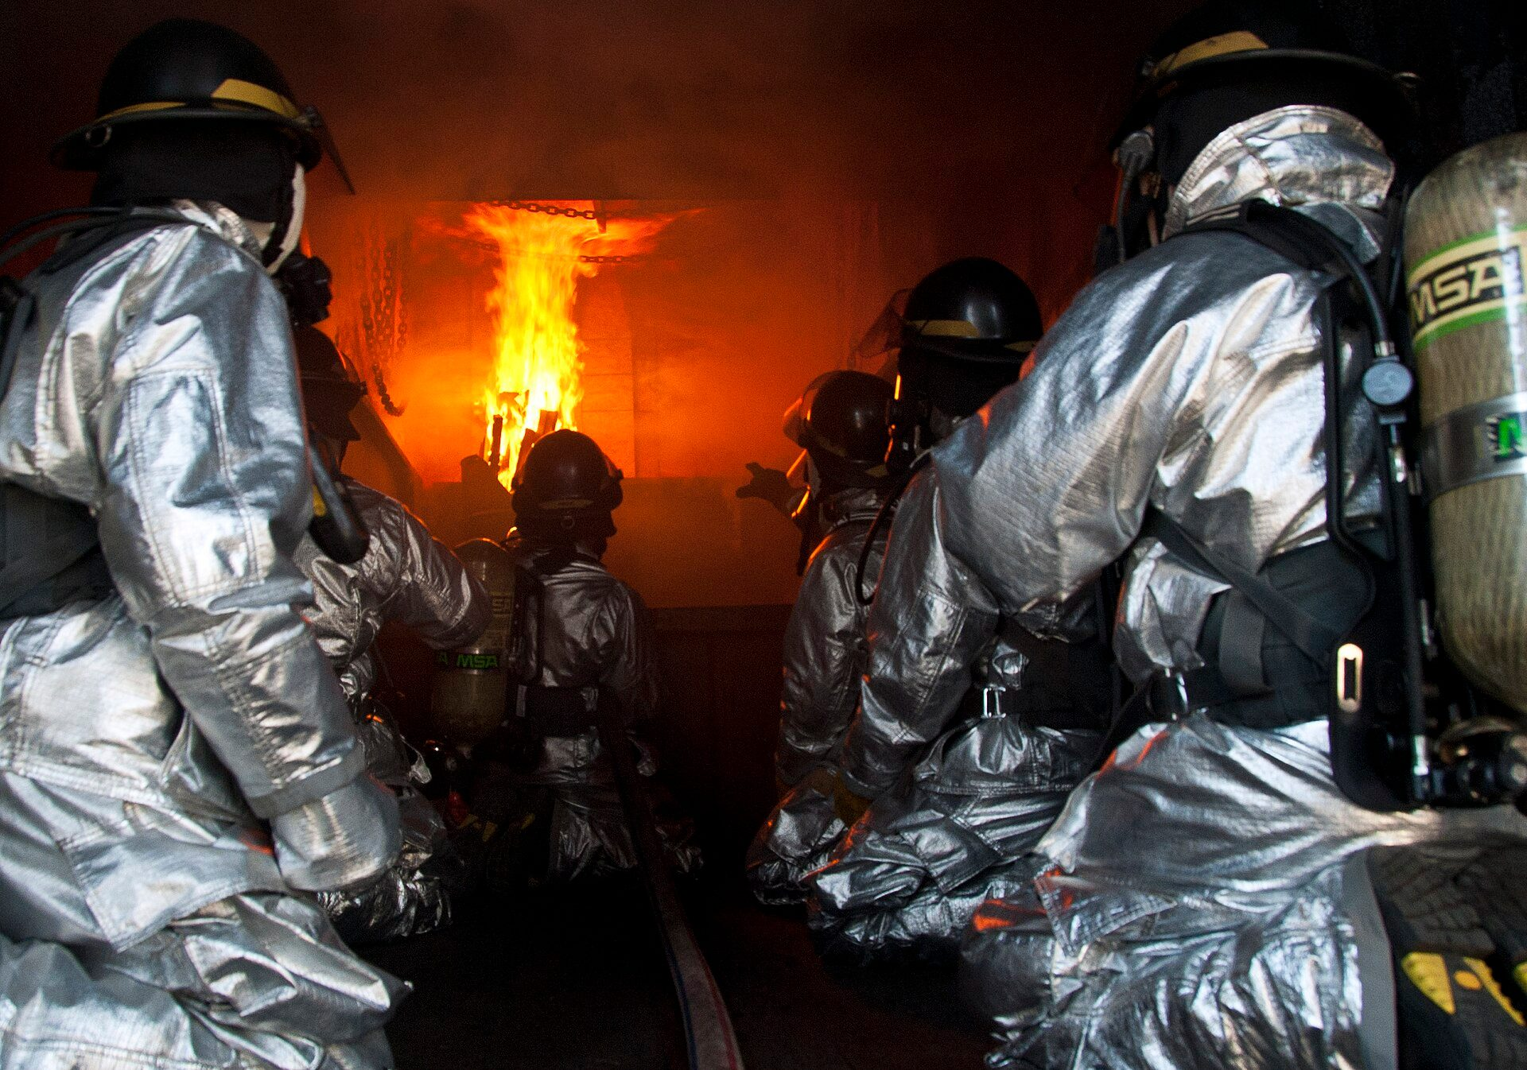
2.5 DYNAMISCHE ROHRFÜHRUNG
› | Dynamisch: Trupp und Strahlrohr bewegen sich, Sprühbild und Menge passen sich an. Das Rohr wird immer wieder geschlossen, kein Dauerfeuer.
› | Temperaturcheck: kurzer Sprühstoß schräg nach oben vorn. Kommt Wasser zurück, ist der Rauch kalt.
› | Kleines Feuer: wenig Wasser. Großes Feuer: viel Wasser.
› | Gefahr: Verbrühung durch Dampf, Verbrennung durch heruntergedrückte Brandgase, provozierte Durchzündung.
Foto: Airman 1st Class Kenneth Norman, Public domain
Tür öffnen · Vorgehen im Rauch · Ausbildung · 18
feuerwehr-wissen-bb.de

Slide 19
2.6 RAUCHGASKÜHLUNG UND RAUMKÜHLUNG
RAUCHGASKÜHLUNG
RAUMKÜHLUNG (WAND – DECKE – WAND)
Dynamisch in die Rauchschicht, etwa 45° Sprühwinkel, etwa 200 l/min. Dem Rauch wird Energie entzogen, danach direkte Brandbekämpfung.
Bei Vollbrand, mindestens 200 l/min, Strahl senkrecht in die Rauchschicht, dann mit ruhigen Seitwärtsbewegungen von Wand über Decke zur anderen Wand. 6 bis 12 Sekunden entsprechen etwa 20 bis 40 l. Tür danach schließen.
Tür öffnen · Vorgehen im Rauch · Ausbildung · 19
feuerwehr-wissen-bb.de

Slide 20
2.7 SCHLAUCHMANAGEMENT
› | Mindestens: ein C-Schlauch zwischen Verteiler und Gebäudeeingang, ein C-Schlauch pro Geschoss, mindestens einer, besser zwei pro abzusuchender Nutzungseinheit.
› | Schlauchreserve vor die Brandwohnung legen, nicht vor das Gebäude.
› | Treppe: Schläuche mit Schlauchhalter sichern, Nachziehen auf der Treppe ist kaum möglich.
› | Wasser am Strahlrohr ab der Rauchgrenze, Leitung entlüften.
Tür öffnen · Vorgehen im Rauch · Ausbildung · 20
feuerwehr-wissen-bb.de

Slide 21
2.8 MOBILER RAUCHVERSCHLUSS: NUTZEN UND GRENZEN
› | Nutzen: Treppenräume und Flure bleiben rauchfrei, Angriffswege lassen sich entrauchen, Stichflammen beim Türöffnen werden reduziert.
› | Grenzen: funktioniert nur bei rechtwinkliger Türzarge, ist nur Rauch-, keine Flammenbarriere, beseitigt nicht die Gefahr einer Rauchgasdurchzündung.
› | Menschenrettung darf dadurch nicht verzögert werden.
Foto: Christoph Ziehr, CC BY-SA 3.0
Tür öffnen · Vorgehen im Rauch · Ausbildung · 21
feuerwehr-wissen-bb.de

Slide 22
KAPITEL 03
VORGEHEN IM RAUCH
Tür öffnen · Vorgehen im Rauch · Ausbildung · 22
feuerwehr-wissen-bb.de

Slide 23
3.1 ORIENTIERUNG AN DER WAND
› | Wand wählen: Der Trupp geht rechts- oder linkshändig an einer Wand entlang. Die Seite wird mit dem Gruppenführer abgesprochen.
› | Warum die Wand? Sie gibt eine feste Orientierungslinie und führt zurück. Wer mitten im Raum geht, verliert in Sekunden die Richtung.
› | Rückweg: Die Angriffsleitung dient als Leitlinie.
› | Nacheinander absuchen, durchsuchte Türen markieren.
Tür öffnen · Vorgehen im Rauch · Ausbildung · 23
feuerwehr-wissen-bb.de

Slide 24
3.2 KÖRPERHALTUNG UND ABTASTEN
› | Schwerpunkt nach hinten verlagern. Wer das Gewicht über den vorderen Fuß schiebt, stürzt bei einem Loch.
› | Ein Bein nach vorn ausstrecken und den Boden abtasten. Das Standbein trägt.
› | Werkzeug als verlängerter Arm: Mit dem Axtstiel Hindernisse und Betten absuchen.
› | Opfer liegen im dichten Rauch oft unter Decken, in Betten oder hinter Türen.
Tür öffnen · Vorgehen im Rauch · Ausbildung · 24
feuerwehr-wissen-bb.de

Slide 25
3.3 SEITENKRIECHGANG
Tief, Gewicht hinten, Bein vor, Rauch im Blick.
› | So geht es: Hocke, ein Bein nach vorn ausgestreckt, das Körpergewicht liegt hinten.
› | Die Rauchschicht über dem Kopf bleibt im Blick, das Bein tastet den Nahbereich ab.
› | Sind die eigenen Füße nicht mehr zu sehen, geht der Trupp tief.
› | Bei Durchzündungsgefahr bleibt der Trupp tief, weil die heißen Gase oben liegen.
Tür öffnen · Vorgehen im Rauch · Ausbildung · 25
feuerwehr-wissen-bb.de

Slide 26
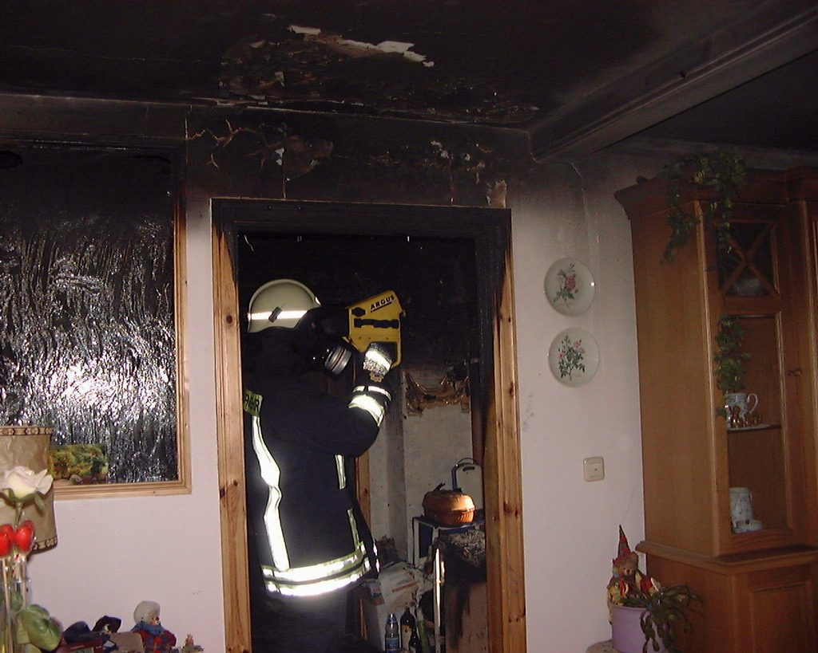
3.4 ABSUCHEN UND WÄRMEBILDKAMERA
› | Zweimal suchen: erst schnell (Menschenrettung), dann gründlich.
› | Systematisch im Uhrzeigersinn an Wand und Möbeln entlang. Niemals einen Ort als leer vermuten.
› | Verdachtsorte zuerst: nachts Schlafzimmer, tagsüber Küche, Wohn- und Kinderzimmer.
› | Wärmebildkamera: Hilfsmittel, kein Ersatz für die Grundsätze. Würfelblick: voraus, Decke, Boden, links, rechts, zurück.
Foto: photographer: Magnus Mertens, Goettingen, Germany, CC BY-SA 2.0 de
Tür öffnen · Vorgehen im Rauch · Ausbildung · 26
feuerwehr-wissen-bb.de

Slide 27
3.5 STRESS ABMILDERN
› | Drill statt Hektik: Handgriffe so üben, dass sie ohne Nachdenken ablaufen.
› | Standards: Bei jeder Alarmierung wird die komplette PSA angelegt, auch bei Brandmeldeanlagen.
› | In Übungsanlagen üben: Hitze, Rauch, enge Wege, Dunkelheit.
› | Stressanzeichen: schnelle Atmung, Tunnelblick, nachlassende Absprache. Dann Pause, Luftkontrolle, Meldung an den Gruppenführer.
Tür öffnen · Vorgehen im Rauch · Ausbildung · 27
feuerwehr-wissen-bb.de

Slide 28
3.6 LAGEMELDUNGEN UND FUNK
› | Der Trupp meldet: bei Einsatzbeginn, beim Erreichen des Einsatzziels und des Brandraums, beim Auffinden einer Person, bei lageentscheidenden Veränderungen, bei Standortwechsel und beim Rückweg.
› | Dazu regelmäßig den niedrigeren Behälterdruck.
› | Funk reißt kurz ab: Trupp geht zurück, bis wieder Kontakt besteht.
› | Funk bricht ganz ab: Der Einheitsführer setzt den Sicherheitstrupp ein.
Tür öffnen · Vorgehen im Rauch · Ausbildung · 28
feuerwehr-wissen-bb.de

Slide 29
KAPITEL 04
SICHERHEIT UND NACHBEREITUNG
Tür öffnen · Vorgehen im Rauch · Ausbildung · 29
feuerwehr-wissen-bb.de

Slide 30
4.1 SICHERHEITSTRUPP UND NOTFALL
SICHERHEITSTRUPP
DU IN NOT
An jeder Einsatzstelle bereit, komplett ausgerüstet, hört den Funkverkehr mit. Er folgt in der Regel der Schlauchleitung des verunfallten Trupps: Retten, Suchen, Finden, Atemluft, Rettung.
Ruhe bewahren, Lage prüfen, Notruf absetzen („Mayday, mayday, mayday“), Umgebung nach Vermissten absuchen, Rückweg gemeinsam antreten.
Tür öffnen · Vorgehen im Rauch · Ausbildung · 30
feuerwehr-wissen-bb.de

Slide 31
4.2 IST DIE BRANDSTELLE NACH „FEUER AUS“ KALT?
› | Nein. Aus einer abgelöschten Brandstelle treten noch mehrere Stunden Schadstoffe aus.
› | Weiter Schutz: Wer dort arbeitet, trägt weiter Schutz gegen Kontamination und Inkorporation: Pressluftatmer oder Vollmaske mit Filter.
› | Beispiele: Nachlöscharbeiten, Aufräumen und Kontrollen.
Tür öffnen · Vorgehen im Rauch · Ausbildung · 31
feuerwehr-wissen-bb.de

Slide 32
4.3 BRANDURSACHE: WAS DU BEITRAGEN KANNST
Nach dem Einsatz werden Einsatzkräfte oft befragt, manchmal erst Wochen später:
› | Waren Türen und Fenster verschlossen oder schon zerstört?
› | Wie standen Sicherungsautomaten und Herdschalter?
› | Waren beim Eintreffen Personen vor Ort?
› | Tipp: Schriftliche Gedankenstütze anfertigen. Veränderungen am Brandobjekt auf ein Minimum beschränken.
Tür öffnen · Vorgehen im Rauch · Ausbildung · 32
feuerwehr-wissen-bb.de

Slide 33
ZUM MITNEHMEN
TÜR
AMPEL
RAUCH
SICHERHEIT
Lage hinter der Tür ist immer kritisch. Zerstörungsfrei öffnen, 4-Punkte-Check in höchstens 15 Sekunden.
Nur bei Grün oder Gelb in den Raum. Bei Rot von außen kühlen.
Wand, Bein vor, Gewicht hinten. Tief bleiben.
Sicherheitstrupp bereit, Funk halten, nach dem Einsatz Schutz weiter tragen.
Den Innenangriff übst du in der Atemschutz-Übungsanlage mit Ausbildern.
Tür öffnen · Vorgehen im Rauch · Ausbildung · 33
feuerwehr-wissen-bb.de

Slide 34
QUELLEN UND BILDNACHWEIS
Mobiler Rauchverschluss · Christoph Ziehr · CC BY-SA 3.0
Hohlstrahlrohr · Derek Eiland · CC BY-SA 3.0
Flashover-Training im Brandhaus · Airman 1st Class Kenneth Norman · Public domain
Wärmebildkamera · photographer: Magnus Mertens, Goettingen, Germany · CC BY-SA 2.0 de
Inhalte und Nutzung
Inhalte: Plattform Feuerwehr Wissen Brandenburg (Seiten zu Tür 4-Punkte-Check, Innenangriff, Vorgehen im Rauch, Mobiler Rauchverschluss) · Leitfaden Innenangriff der Landesfeuerwehrschule Schleswig-Holstein, Stand März 2026. In Brandenburg gelten die Weisungen deines Trägers und die Ausbildung der Landesschule.
Diese Präsentation darfst du frei bearbeiten und weitergeben. Bilder behalten ihre eigene Lizenz, die Quellenangabe bleibt dabei. Maßgeblich sind die Vorschriften und die Vorgaben deiner Wehr. Mehr unter feuerwehr-wissen-bb.de/wissen/ausbildung/
Tür öffnen · Vorgehen im Rauch · Ausbildung · 34
feuerwehr-wissen-bb.de

